Slide 1
Arquitectura y Valor del Ecosistema Logistika360°
Visión estratégica y operativa para la gestión integral de la cadena de suministro: Planificación, Control y Ejecución.

Slide 2
Alineación Estratégica
Transformando la complejidad logística en ventaja competitiva a través de la integración de procesos y visibilidad en tiempo real.

Slide 3
El Paradigma Actual
La eficiencia en la cadena de suministro ya no se trata de mover cajas de un punto A uno B, se trata de gestionar la información del inventario con la misma precisión que gestionamos el estado de resultados.
"
"
Visión Logistika360°

Slide 4






Modelo Operativo en 3 Fases
1. Inbound Logistics
2. Warehouse Admin
3. Outbound Logistics
Abastecimiento inteligente. Garantiza que el capital de trabajo se invierta en el inventario correcto, en el momento preciso, evitando quiebres y excesos.
Eficiencia intramuros. Maximiza la densidad de almacenamiento, la precisión del inventario y la productividad del personal operativo.
Ejecución comercial. Orquesta los canales de venta y la última milla para asegurar el cumplimiento del nivel de servicio al cliente (SLA).

Slide 5
Fase 1: Inbound Logistics
Gestión de la Demanda, Abastecimiento Estratégico y Control de Proveedores.

Slide 6

Planificación de la Demanda y Reabastecimiento
L360 Refill
Decisión Estratégica
Motor de Cálculo de Inventario
Compra vs. Transferencia
No basta con saber qué falta; hay que proyectar qué se necesitará. L360 Refill analiza parámetros históricos y reglas de negocio para calcular necesidades exactas de abastecimiento.
El sistema optimiza el capital: antes de emitir una solicitud de compra externa, evalúa si es más rentable transferir excedentes de inventario desde otras sucursales o almacenes corporativos.

Slide 7
Ciclo de Vida de Compras (Procurement a Recibo)
2. Aprobación
4. Documentación
Revisión presupuestaria y autorización de la Orden de Compra (PO).
Recepción de factura (local) o documentos de embarque (importación).
1. Solicitud
3. Confirmación
5. Autorización
Generada por L360 Refill (o ERP corporativo) y derivada al área de compras.
Emisión a proveedores. Se formaliza el compromiso de entrega y condiciones.
Generación de la Autorización de Entrada para el almacén receptor (ASN).

Slide 8
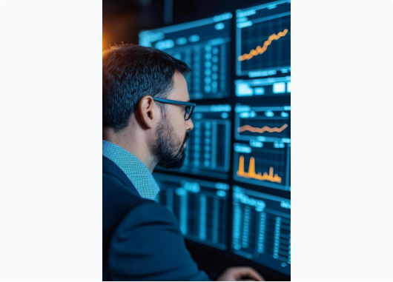
Ejecución y Trazabilidad de Compras
L360 Inbound
Visibilidad del pipeline: Monitoreo en tiempo real desde la Solicitud hasta la Autorización de Entrada en Almacén.
Gestión de Proveedores: Integración de reglas de negocio para selección de múltiples proveedores o proveedores únicos por línea de producto.
Control Financiero: Gestión de anticipos, líneas de crédito y vinculación de embarques/facturas.
Gobernanza: Flujos de aprobación estrictos para asegurar el cumplimiento normativo interno.

Slide 9
Fase 2: Administración de Almacén (WMS)
Control de Inventarios, Optimización de Layout y Gestión de Tareas Operativas.

Slide 10
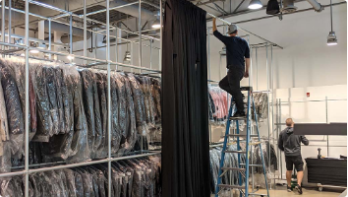
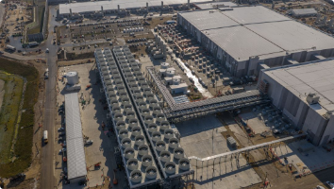
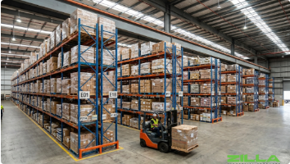
Escalabilidad: Soluciones WMS por Nivel Operativo
L360 Store Warehouse
L360 Advanced Warehouse
L360 Stock Locator
Operaciones Ágiles
Operaciones Complejas
El Core del Inventario
Diseñado para entornos de baja complejidad (ej. sucursales, retail backrooms con <10 empleados) donde el personal es multifuncional (recibe, almacena y despacha).
Para grandes Centros de Distribución (CEDIS). Soporta cuadrillas especializadas (Receptores, Almacenistas, Preparadores, Jefes de Área) y flujos de trabajo segregados.
Independiente del tamaño, es el motor que mapea el layout físico, garantizando la ubicación exacta (pasillo, nivel, posición) de cada SKU en tiempo real.

Slide 11
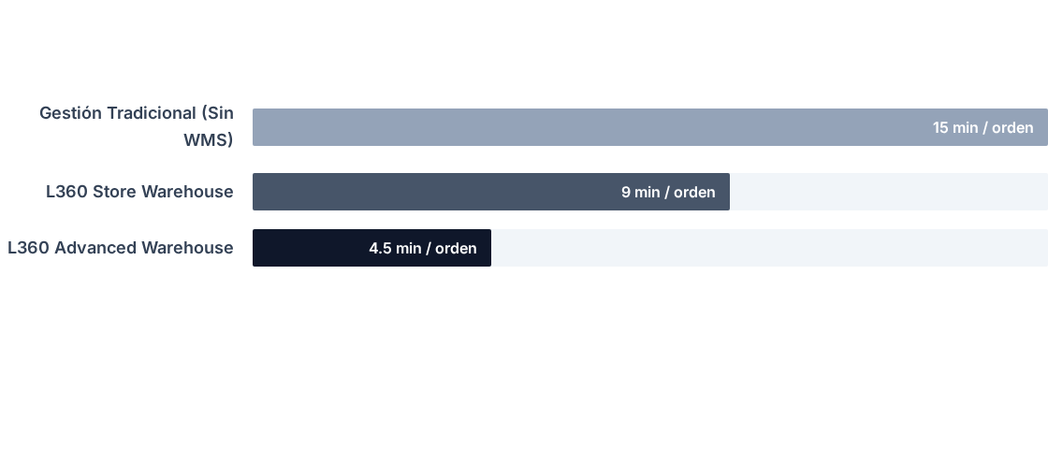
Impacto en Tiempos de Ciclo (Picking)
La implementación de mapas de almacén precisos y flujos de trabajo dirigidos por sistema reduce drásticamente los tiempos de búsqueda (travel time), el principal generador de ineficiencia en almacenes.

Slide 12
Precisión de Inventario (L360 Stock Locator)
99.8%
Confiabilidad del Dato
El uso de L360 Stock Locator elimina la dependencia de la memoria institucional (el "conocimiento del bodeguero"). Asegura que el sistema ERP refleje exactamente lo que existe físicamente en las estanterías, reduciendo el stock de seguridad y los quiebres fantasmas.
INVENTORY RECORD ACCURACY (IRA)

Slide 13
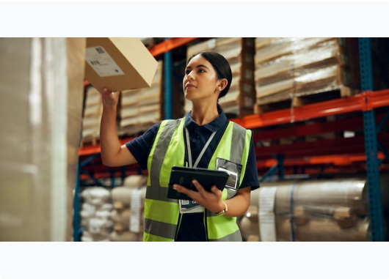
Quality Assurance & Risk Management
Sectores regulados (Farma, Alimentos, Químicos) requieren estrictos protocolos operativos.
L360 Quiz
Digitalización de checklists de calidad. Captura de evidencia fotográfica durante la recepción o despacho para garantizar la integridad física de la mercancía y el cumplimiento de normativas.
L360 Approvals
Gestor de Excepciones. Si L360 Quiz detecta una anomalía (ej. cadena de frío rota), el sistema bloquea el flujo y solicita autorización gerencial remota, documentando la toma de decisiones.

Slide 14
Fase 3: Outbound Logistics
Omnicanalidad, Ejecución de Ventas y Distribución de Última Milla.

Slide 15






Ejecución Comercial Omnicanal
L360 Route
L360 TMK
L360 Clerk
Fuerza de Ventas (Field Sales)
Inside Sales / Telemarketing
Punto de Venta (Retail POS)
Movilidad para agentes en campo. Permite ingreso de pedidos (SFA), facturación móvil, gestión de cobros y auditoría de inventarios consignados directamente en las instalaciones del cliente.
Plataforma para venta remota. Optimizado para captura rápida de pedidos, gestión de campañas telefónicas o digitales, ideal para clientes B2B recurrentes o catálogos amplios.
Ejecución en mostrador. Sistema transaccional para clientes walk-in, integrado directamente con el inventario del almacén (Store Warehouse) para disponibilidad inmediata.

Slide 16

Alineación de Canales de Venta
Venta Consultiva (Route)
Venta Transaccional (TMK / Clerk)
Costo de Servir: Alto. Se justifica en clientes clave (Key Accounts) o rutas complejas donde el agente realiza mercadeo, toma de inventario y negociación en sitio. L360 Route maximiza el ROI del tiempo del vendedor.
Costo de Servir: Bajo/Medio. Enfocado en volumen y velocidad. L360 TMK centraliza el esfuerzo para clientes de alta rotación, mientras que L360 Clerk atiende la demanda espontánea, reduciendo fricción operativa.

Slide 17
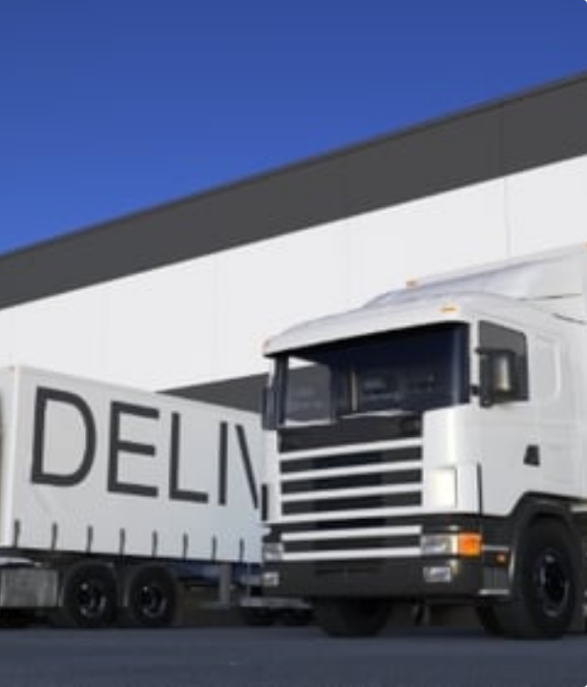
Logística de Última Milla
L360 Truck Load
El eslabón final que materializa la promesa de venta. Independientemente del canal de origen (Route, TMK), los pedidos que requieren distribución centralizada convergen aquí.
Beneficios Clave:
•
Optimización de cubicaje y carga vehicular.
•
Planificación de rutas eficientes (Routing/Dispatch).
•
Trazabilidad de entrega (Proof of Delivery).

Slide 18
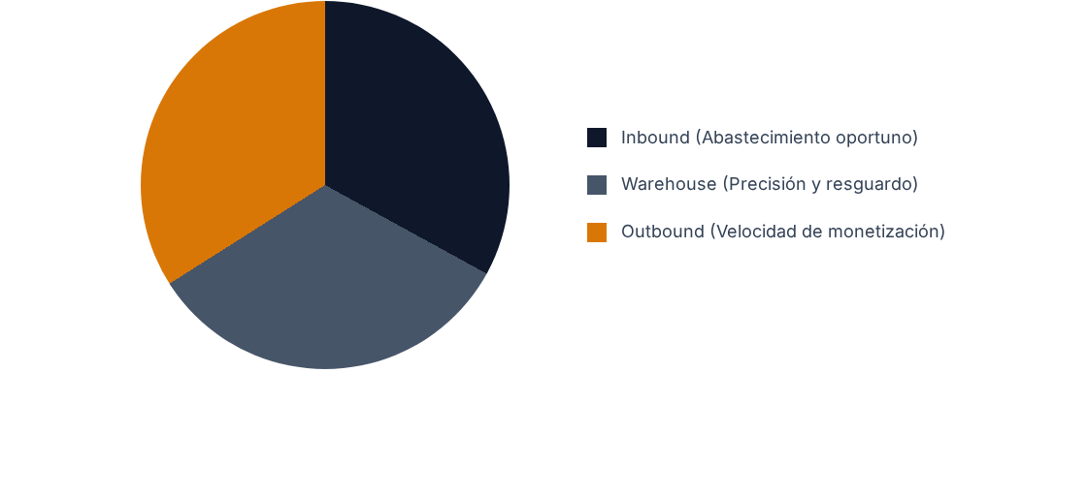
Sinergia del Ecosistema Integrado
El valor agregado de Logistika360° no reside en los módulos individuales, sino en el flujo de información ininterrumpido soportado por un equipo de expertos en logistica y sistemas.
Un abastecimiento asertivo permite una operación de almacén fluida, lo que a su vez garantiza una alta tasa de cumplimiento (Fill Rate) en las ventas.

Slide 19
Resumen Ejecutivo de Módulos
Fase | Módulo L360 | Objetivo de Negocio (KPI Impactado)
Inbound | Refill | Optimización de Capital de Trabajo / Reducción de Stockouts
Inbound | Lead Time de Proveedores / Control de Presupuesto
Warehouse | Stock Locator | Precisión de Inventario (IRA) / Utilización del Espacio
Store / Advanced | Productividad Laboral / Tiempo de Ciclo de Pedido
Quiz | Reducción de Mermas / Cumplimiento Normativo (Compliance)
Approvals | Tiempo de Resolución de Excepciones
Outbound | Route / TMK / Clerk | Crecimiento de Ingresos / Reducción del Costo de Servir
Truck Load | On-Time Delivery (OTD) / Costo de Transporte por Unidad

Slide 20
Siguientes Pasos
Análisis de brechas operativas y plan de implementación a medida.

Slide 21


